Slide 1
实 验
读文件和写文件

Slide 2

实 验 目 的
了解FAT12文件系统在软盘上的应用。
通过为EOS的FAT12文件系统添加写文件功能，加深对磁盘存储器管理原理的理解。

Slide 3
文件系统驱动程序
文件系统设备是一种虚拟设备，是建立在磁盘等块设备之上的，仅仅是一个抽象转换层。在读写文件时，文件系统驱动会将文件读写请求转换为对磁盘扇区的读写请求，最终由磁盘驱动程序完成对磁盘扇区的读写。

Slide 4
FAT12 文件系统
FAT12文件系统使用的是显式链接分配方式，即每个文件占用的所有簇对应的FAT表项，被组成链表。当需要随机访问一个文件的某个偏移位置时，必须从文件的第一个簇号开始遍历簇链表，找到偏移位置所在的簇。

Slide 5
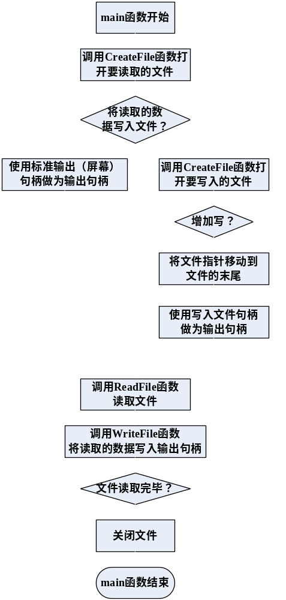
main函数流程图

Slide 6
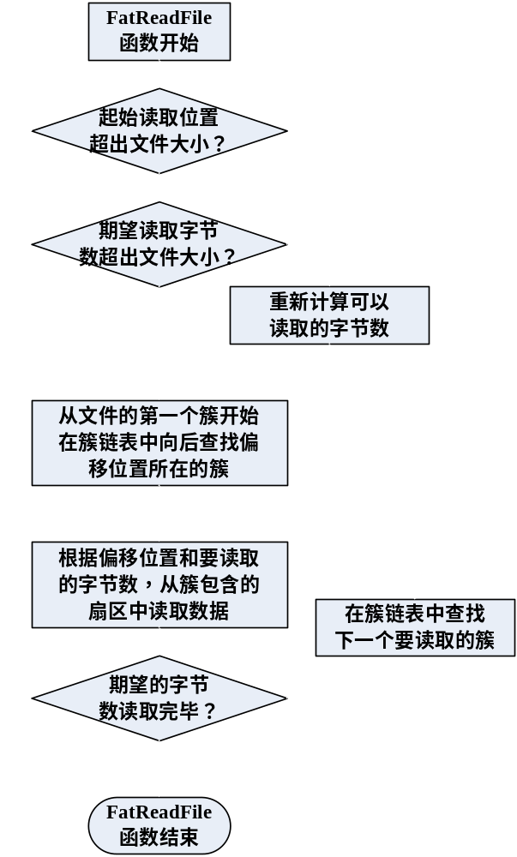
FatReadFile函数流程图

